Slide 1






THE ROLE OF PROJECT MANAGER

Slide 2
NHÓM 7
Nguyễn Anh Tới 2011064314
Lê Quốc Trình 2011063970
Huỳnh Trọng Tín 2011063531
Nguyễn Quốc khánh 2011068349

Slide 3

Thuyết Trình
3.1 TỔNG QUAN
3.2 ĐỊNH NGHĨA NGƯỜI QUẢN LÝ DỰ ÁN
3.3 PHẠM VI ẢNH HƯỞNG CỦA NGƯỜI QUẢN LÝ DỰ ÁN
3.4 NĂNG LỰC QUẢN LÝ DỰ ÁN
3.5 THỰC HIỆN TÍCH HỢP

Slide 4

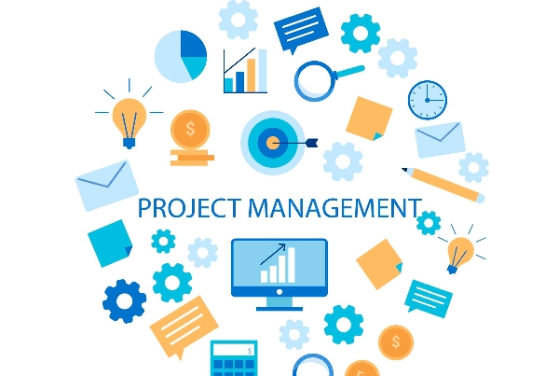
I,Tổng Quan:
Đóng vai trò quan trọng trong việc lãnh đạo
Đánh giá phân tích trước dự án
Là người quản lý từ khi bắt đầu tới khi kết thúc
Quản lý xuyên suốt dự án

Slide 5
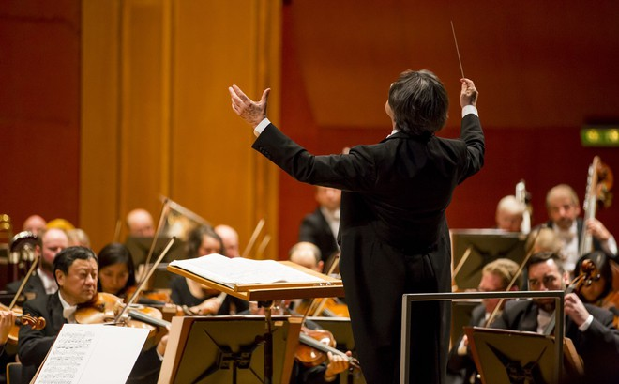
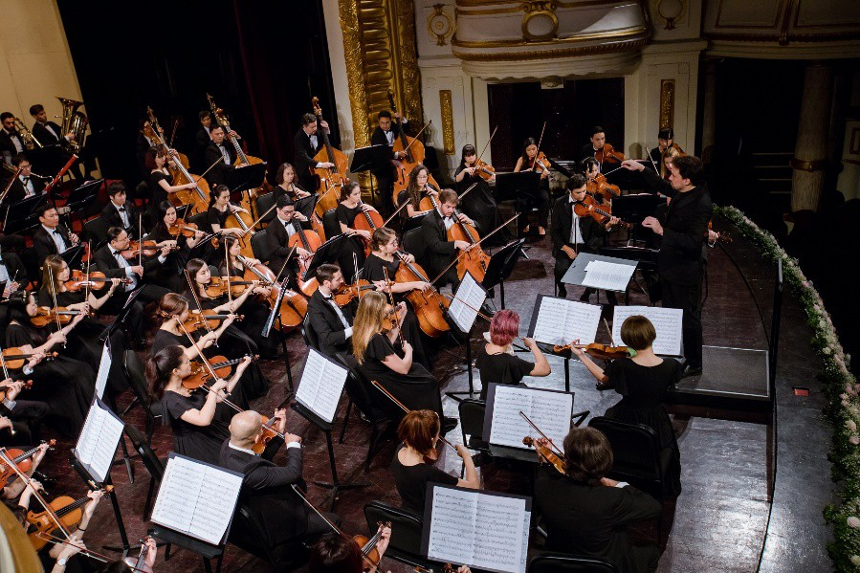
Thành viên và vai trò

Slide 6

Thành viên và vai trò

Slide 7
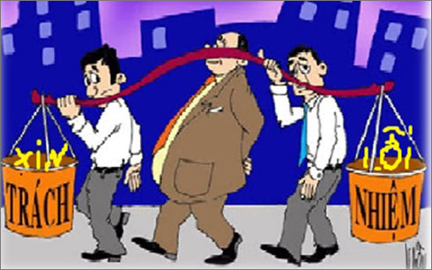
Trách nhiệm và tập thể
Có nhìn toàn diện các sản phẩm của nhóm để lập kế hoạch
Điều phối công việc và hoàn thành
Diễn giải giao tiếp để thúc đẩy nhóm
Chịu trách nhiệm về những gì nhóm họ sản xuất

Slide 8
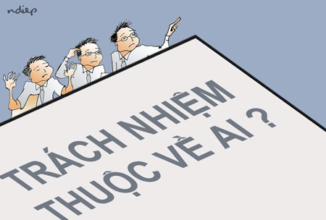
Trách nhiệm và tập thể

Slide 9

Kiến thức và kĩ năng
Không cần phải có kĩ năng về mọi công việc
Có khả năng lãnh đạo, lập kế hoạch điều phối
Khả năng quản lí lịch trình và xử lí văn bản
Kiến thức, hiểu biết và kinh nghiệm

Slide 10

Tổng quan

Slide 11




2. ĐỊNH NGHĨA NGƯỜI QUẢN LÝ DỰ ÁN

Slide 12
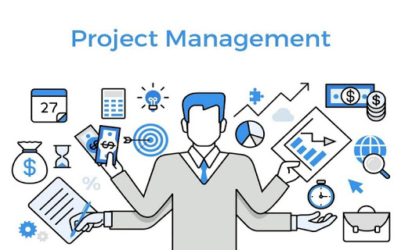

Slide 13

Quản lý dự án
Quản lý thời gian
Quản lý con người
Quản lý ngân sách
Trách nhiệm đối với công việc

Slide 14
III, PHẠM VI ẢNH HƯỞNG CỦA NGƯỜI QUẢN LÝ LÝ DỰ ÁN

Slide 15
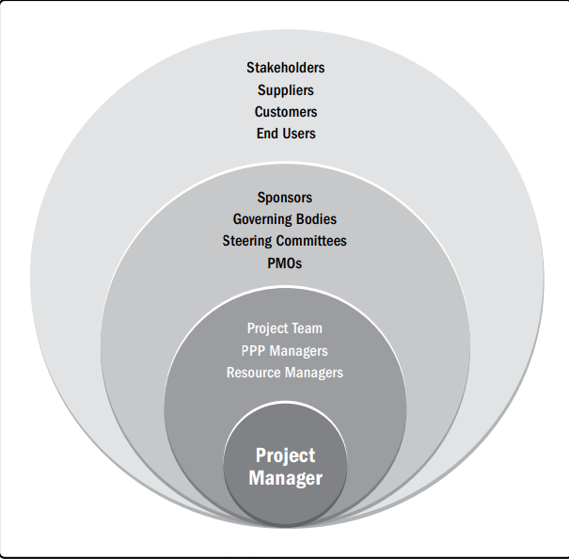
1. TỔNG QUAN
Người quản lý dự án đảm nhận nhiều vai trò phản ánh trách nhiệm, năng lực và giá trị trong phạm vi ảnh hưởng của họ.
Các vai trò này được mô tả trong Hình 3-1, với sự thống nhất là mục tiêu chính.

Slide 16
2. QUẢN LÝ DỰ ÁN
Đứng đầu đội ngũ dự án, cân bằng ràng buộc cạnh tranh và tài nguyên. Sử dụng kỹ năng giao tiếp và quản lý con người để đạt được sự thống nhất. Nghiên cứu chỉ ra rằng kỹ năng quan hệ và giao tiếp xuất sắc quan trọng cho quản lý dự án thành công.

Slide 17
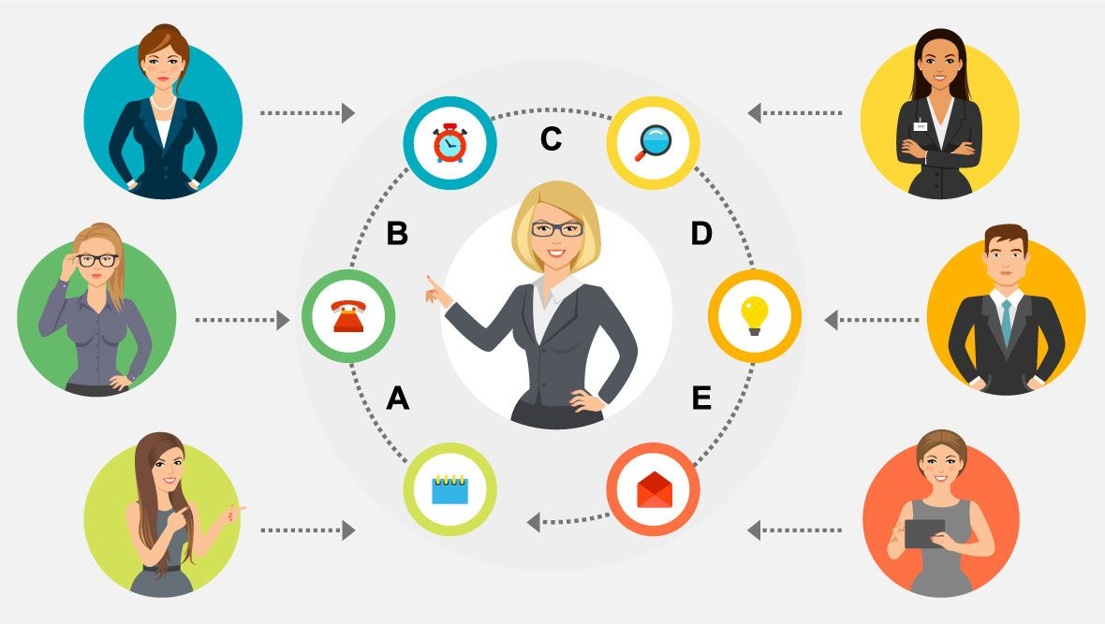
3. TỔ CHỨC
Tương tác với các người quản lý dự án khác để đáp ứng mục tiêu.
Duy trì mối quan hệ trong tổ chức và làm việc với nhà tài trợ dự án.

Slide 18



4. CÔNG NGHỆ:
Luôn cập nhật với xu hướng ngành và ứng dụng thông tin này vào dự án.
Phát triển sản phẩm và công nghệ
Những ngóc ngách thị trường mới và đang thay đổi
Tiêu chuẩn (ví dụ: quản lý dự án, quản lý chất lượng, quản lý bảo mật thông tin);
Công cụ hỗ trợ kỹ thuật
Lực lượng kinh tế tác động tới dự án trước mắt.
Ảnh hưởng đến kỷ luật quản lý dự án.
Chiến lược cải tiến quy trình và tính bền vững.

Slide 19



5. KỸ THUẬT CHUYÊN NGHIỆP
Chuyển giao và tích hợp kiến thức liên quan đến nghề quản lý dự án.
Tham gia đào tạo và giáo dục trong nghề và các lĩnh vực liên quan.

Slide 20

6. TRONG CÁC NGÀNH
Người quản lý dự án chuyên nghiệp có thể giáo dục và định hình quan điểm của tổ chức về quản lý dự án liên quan đến tính kịp thời, chất lượng, sự đổi mới, và quản lý tài nguyên.

Slide 21
3.4 Năng lực quản lí dự án

Slide 22
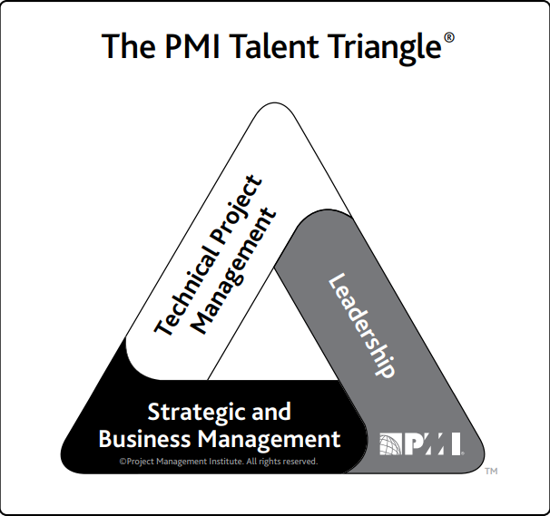
1. Tổng quan:
Nghiên cứu gần đây của PMI đã sử dụng Khung phát triển năng lực quản lý dự án (PMCD) và PMI Talent Triangle® để xác định ba bộ kỹ năng chính cần thiết cho nhà quản lý dự án.

Slide 23
1. Tổng quan:
Quản lí dự án kỹ thuật
Lãnh đạo
Quản trị chiến lực và kinh doanh
Trong bối cảnh thị trường toàn cầu ngày càng phức tạp và cạnh tranh, nghiên cứu của PMI chỉ ra rằng kỹ năng quản lý dự án kỹ thuật không đủ.
Hình 1: The PMI Talent Triangle

Slide 24
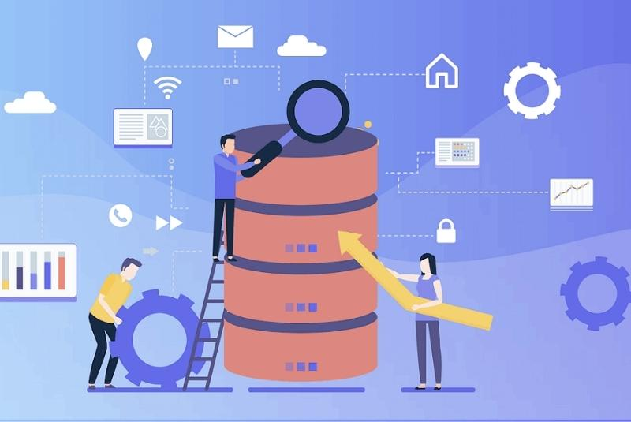
2. Kỹ năng quản lí dự án kỹ thuật
Kỹ năng quản lý dự án kỹ thuật đòi hỏi áp dụng hiệu quả kiến thức quản lý dự án để đạt được kết quả mong muốn. Các kỹ năng này bao gồm:
Tập trung vào yếu tố quản lý dự án kỹ thuật quan trọng
Điều chỉnh công cụ, kỹ thuật và phương pháp
Quản lý các yếu tố của dự án

Slide 25
3. Kỹ năng quản lí kinh doanh và chiến lược
Tầm nhìn tổng quan và đàm phán
Kiến thức chuyên môn
Ứng dụng kiến thức kinh doanh
Liên kết dự án với tổ chức
Yếu tố kinh doanh cần xem xét
Quyết định phù hợp

Slide 26
3.1. Đối với con người
Người quản lý dự án phải hiểu rõ ý kiến, hành vi, và động cơ của mọi người liên quan đến dự án. Việc nghiên cứu này giúp xây dựng một cơ sở hiểu biết chặt chẽ về các nhóm nhân sự và cơ hội, thách thức mà họ mang lại

Slide 27
3.2. Chất lượng và kỹ năng của người lãnh đạo
Người quản lý dự án phải hiểu rõ ý kiến, hành vi, và động cơ của mọi người liên quan đến dự án. Việc nghiên cứu này giúp xây dựng một cơ sở hiểu biết chặt chẽ về các nhóm nhân sự và cơ hội, thách thức mà họ mang lại

Slide 28
3.4 Chính trị, quyền lực và hoàn thành việc
Điều cần thiết là người quản lý dự án phải nhận thức về mối quan hệ của họ với người khác và áp dụng những kỹ thuật lãnh đạo và quyền lực để giao tiếp, ảnh hưởng và đàm phán một cách có chủ ý và nhạy bén

Slide 29
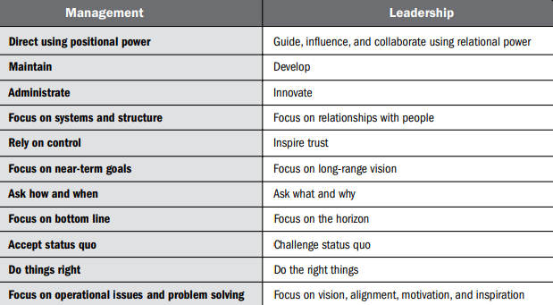
4. So sánh về lãnh đạo và quản lí
Các từ "lãnh đạo" và "quản lý" thường được sử dụng đồng nghĩa, nhưng thực tế chúng không hoàn toàn tương đồng

Slide 30
4.1. Phong cách lãnh đạo
Đặc điểm của người lãnh đạo
Đặc điểm của thành viên nhóm
Đặc điểm của tổ chức
Đặc điểm của môi trường

Slide 31
4.2. Cá nhân
Xác thực: Chấp nhân người khác về con người và bản chất của họ
Lịch sự: Áp dụng hành vi và nghi thức phù hợp
Sáng tạo: Suy nghĩ trừu tượng, nhìn sự việc khác biệt, đổi mới.

Slide 32
4.2. Cá nhân
Văn hóa: Đo lường độ nhạy cảm với các nền văn hóa khác.
Cảm xúc: Nhận biết và quản lý cảm xúc, đo lường kỹ năng giao tiếp.
Trí tuệ: Trí thông minh, năng khiếu.

Slide 33
4.2. Cá nhân
Quản lý: Thực tiễn quản lý và tiềm năng.
Chính trị: Trí tuệ chính trị và biến ý kiến thành hiện thực.
Định hướng phục vụ: Sẵn sàng phục vụ người khác.

Slide 34
4.2. Cá nhân
Xã hội: Hiểu và quản lý mối quan hệ con người.
Hệ thống: Thúc đẩy hiểu và xây dựng hệ thống.
Người quản lý dự án hiệu quả sẽ phát huy các khả năng cá nhân này tùy thuộc vào yêu cầu cụ thể của dự án, tổ chức và tình huống.

Slide 35
5. THỰC HIỆN TÍCH HỢP

Slide 36

Vai trò của người quản lý dự án có hai vai trò khi thực hiện tích hợp dự án:
Người quản lý dự án đóng vai trò quan trọng trong việc làm việc với nhà tài trợ dự án để hiểu các mục tiêu chiến lược và đảm bảo sự liên kết giữa các mục tiêu và kết quả của dự án với mục tiêu của danh mục đầu tư, chương trình và hoạt động kinh doanh khu vực.
Người quản lý dự án có trách nhiệm hướng dẫn nhóm làm việc cùng nhau để tập trung vào những gì thực sự cần thiết tại cấp dự án.

Slide 37

5.1 THỰC HIỆN TÍCH HỢP Ở CẤP QUY TRÌNH
Quản lý dự án có thể được coi là một tập hợp các quy trình và hoạt động được thực hiện để đạt được dự án mục tiêu.
Một số quy trình này có thể diễn ra một lần nhưng nhiều quy trình khác chồng chéo và xảy ra nhiều lần trong suốt dự án.
Với tư cách là người quản lý dự án các quy trình được nêu trong nội dung kiến ​​thức về quản lý dự án. Biết khi nào chúng trùng nhau và biết khi nào nên sử dụng hoặc loại bỏ một số điều quan trọng.

Slide 38

5.2 TÍCH HỢP Ở CẤP ĐỘ NHẬN THỨC
Có nhiều cách khác nhau để quản lý một dự án và phương pháp được chọn thường phụ thuộc vào những dự án cụ thể , đặc điểm của dự án bao gồm quy mô của nó, mức độ phức tạp của dự án hoặc tổ chức và văn hóa của tổ chức thực hiện.
Các kỹ năng và khả năng cá nhân của người quản lý dự án có liên quan chặt chẽ đến cách thức mà dự án được quản lý ,người quản lý dự án sẽ áp dụng kinh nghiệm, hiểu biết sâu sắc, khả năng lãnh đạo , kỹ thuật và kỹ năng quản lý kinh doanh cho dự án.
Cuối cùng, thông qua khả năng của người quản lý dự án trong việc tích hợp các các quy trình trong Lĩnh vực Kiến thức này để giúp dự án có thể đạt được kết quả mong muốn.

Slide 39

5.3 TÍCH HỢP Ở CẤP ĐỘ BỐI CẢNH
Trong bối cảnh kinh doanh và dự án diễn ra ngày nay. Mạng xã hội, các khía cạnh đa văn hóa, các nhóm ảo và những giá trị mới là một phần của thực tế mới của dự án.
Người quản lý dự án xem xét ý nghĩa của bối cảnh này trong việc lập kế hoạch truyền thông và quản lý kiến ​​thức để hướng dẫn nhóm dự án.
Người quản lý dự án cần phải nhận thức được bối cảnh dự án và những khía cạnh mới khi quản lý dự án. Sau đó, người quản lý dự án có thể quyết định cách sử dụng tốt nhất những yếu tố mới của môi trường trong hoạt động để đạt được thành công.

Slide 40

5.4 TÍCH HỢP VÀ PHỨC TẠP
Một số dự án có thể được coi là phức tạp và khó quản lý. Nói một cách đơn giản, phức tạp là những khái niệm thường được sử dụng để mô tả những gì được coi là phức tạp.
Độ phức tạp được định nghĩa với ba khía cạnh là:
Hành vi của hệ thống : sự phụ thuộc lẫn nhau của các thành phần và hệ thống.
Hành vi của con người : sự tương tác giữa các cá nhân và nhóm khác nhau.
Sự mơ hồ : sự không chắc chắn về các vấn đề đang nổi lên và sự thiếu hiểu biết hoặc nhầm lẫn.

Slide 41

Khi tiếp cận việc tích hợp một dự án, người quản lý dự án nên xem xét các yếu tố cả bên trong và bên ngoài dự án. Một đặc điểm hoặc thuộc tính của của độ phức tạp trong một dự án thường được định nghĩa là:
Chứa nhiều phần.
Sở hữu một số kết nối giữa các bộ phận.
Thể hiện sự tương tác năng động giữa các bộ phận.
Hành vi thể hiện được tạo ra do kết quả của những tương tác đó không thể giải thích được bằng tổng đơn giản của các bộ phận
Việc kiểm tra các hạng mục khác nhau có vẻ làm cho dự án trở nên phức tạp sẽ giúp người quản lý dự án xác định các yếu tố chính các lĩnh vực khi lập kế hoạch, quản lý và kiểm soát dự án để đảm bảo sự tích hợp.

